Slide 1
Безопасность БД

Slide 2
Безопасность БД
Нельзя забывать, что база данных, всего лишь часть информационной системы.
Говорить о безопасности базы данных в отрыве от безопасности среды в которой она функционирует неправильно.
Можно говорить только о информа-ционной безопасности всего комплекса программных средств позволяющих пользователю решать ту или иную задачу.

Slide 3
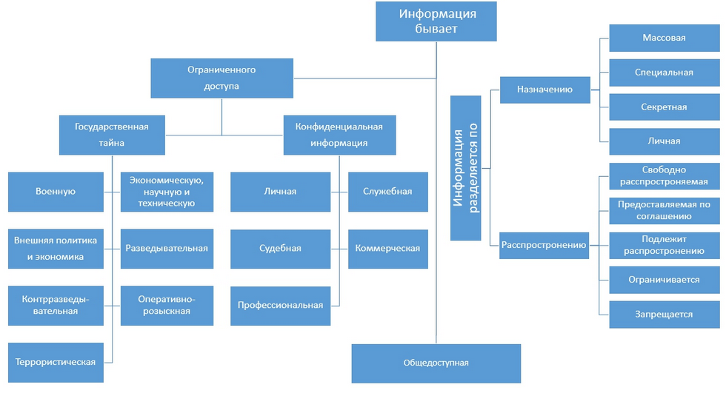
Виды информации

Slide 4
Что такое безопасность?
Стандарт ISO/IEC IS 27001:2005 определяет информационную безопасность как сохранение конфиденциальности, целостности и доступности информации. Кроме того, в понятие ИБ могут быть включены и другие свойства, такие как подлинность, невозможность отказа от авторства, достоверность.

Slide 5
Конфиденциальные данные – это информация, доступ к которой ограничен в соответствии с законами государства и нормами, которые компании устанавливают самостоятельно.
Личные конфиденциальные данные (персональные данные)
Служебные конфиденциальные данные
Судебные конфиденциальные данные
Коммерческие конфиденциальные данные
Профессиональные конфиденциальные данные

Slide 6
Личные конфиденциальные данные: Сведения о фактах, событиях и обстоятельствах частной жизни гражданина, позволяющие идентифицировать его личность (персональные данные), за исключением сведений, подлежащих распространению в средствах массовой информации в установленных федеральными законами случаях.
Судебные конфиденциальные данные: Сведения определенные законами «О государственной защите судей, должностных лиц правоохранительных и контролирующих органов» и «О государственной защите потерпевших, свидетелей и иных участников уголовного судопроизводства».
Коммерческие конфиденциальные данные: все виды информации, которая связана с коммерцией (прибылью) и доступ к которой ограничивается законом или сведения о сущности изобретения, полезной модели или промышленного образца до официальной публикации информации о них предприятием (секретные разработки, технологии производства и т.д.).
Служебные конфиденциальные данные: Служебные сведения, доступ к которым ограничен органами государственной власти в соответствии с Гражданским кодексом Российской Федерации и федеральными законами (служебная тайна).
Notes:
Профессиональные конфиденциальные данные: Сведения, связанные с профессиональной деятельностью, доступ к которым ограничен в соответствии с Конституцией Российской Федерации и федеральными законами (врачебная, нотариальная, адвокатская тайна, тайна переписки, телефонных переговоров, почтовых отправлений, телеграфных или иных сообщений и так далее)

Slide 7
Персональные данные
Обработка персональных данных — любое действие (операция) или совокупность действий, совершаемых с использованием средств автоматизации или без использования таких средств с персональными данными, включая сбор, запись, систематизацию, накопление, хранение, уточнение (обновление, изменение), извлечение, использование, передачу (распространение, предоставление, доступ), обезличивание, блокирование, удаление, уничтожение персональных данных.
Права на обработку персональных данных закреплено в положениях о государственных органах, федеральными законами, лицензиями на работу с персональными данными, которые выдает Роскомнадзор или ФСТЭК.

Slide 8
Безопасность баз данных
Какими категориями мыслить?
Какой понятийный механизм?
IT проектов
Программирование
(низкоуровневое)
машинные команды
объекты, свойства, методы
Программирование
(высокоуровневое)
VEB
программирование
страницы
таблицы, связи
Базы данных
IT безопасность
угрозы

Slide 9
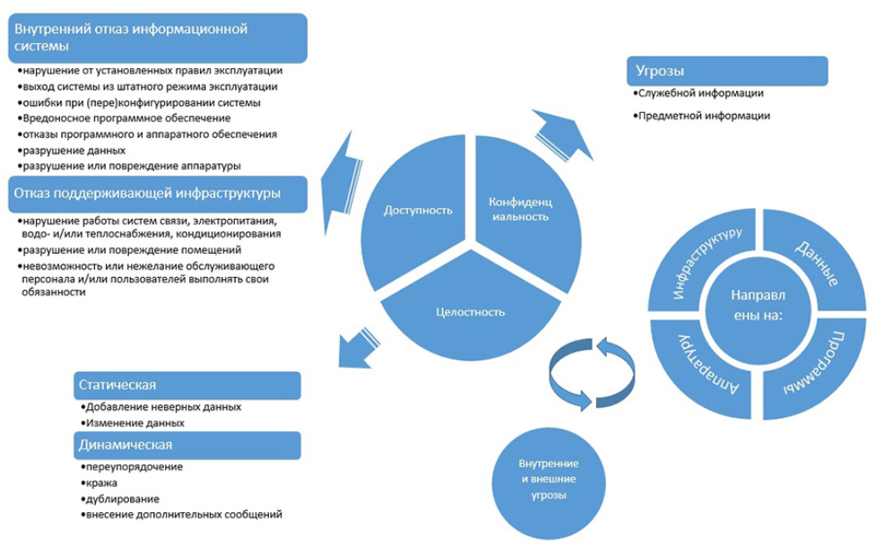
Угрозы информационной безопасности

Slide 10
Угрозы информационной безопасности
Злоумышленные угрозы информационной безопасности
Предполагается наличие злоумышленника
Стихийные угрозы информационной безопасности
Не предполагается наличие злоумышленника

Slide 11
Стихийные угрозы информационной безопасности
Отказ оборудования
Стихийное бедствие
Техногенная катастрофа
Неумышленные действия персонала

Slide 12
Злоумышленные угрозы информационной безопасности
Несанкционированное считывание информации
Неразрешенная модификация информации и ее уничтожение
Изменение штатного функциони- рования вычислительной системы (сети)

Slide 13
Несанкционированное считывание информации
считывание паролей и отождествление их с конкретными пользователями;
получение конфиденциальной информации;
идентификация информации, запрашиваемой пользователями;
подмена паролей с целью доступа к информации;
контроль активности абонентов сети для получения косвенной информации о взаимодействии пользователей и характере информации, которой обмениваются абоненты сети.

Slide 14
Неразрешенная модификация информации и ее уничтожение
разрушение данных и кодов исполняемых программ путем внесения тонких, трудно обнаруживаемых изменений в информационные массивы;
внедрение программных закладок в другие программы и подпрограммы (вирусный механизм воздействий);
искажение или уничтожение собственной информации сервера, и тем самым нарушение работы сети;
модификация пакетов сообщений.

Slide 15
Изменение штатного функционирования вычислительной системы (сети)
уменьшение скорости работы вычислительной системы (сети);
частичное или полное блокирование работы системы (сети);
имитация физических (аппаратных) сбоев работы вычислительных средств и периферийных устройств;
переадресация сообщений;
обход программно-аппаратных средств криптографического преобразования информации;
обеспечение доступа в систему с непредусмотренных периферийных устройств.

Slide 16
Взламывают не машины, а людей Другая важная задача – повышение компетенции сотрудников. – Практика показывает, что 90 процентов случаев, когда возникают уязвимости и куда-то утекает информация, связаны с ошибкой самого специалиста. Слишком мало внимания обращается на человека, который и будет работать с

Slide 17
Человеческий фактор
Программные закладки
Встроенные на этапе разработки
Встроенные на этапе эксплуатации
Встроенные вирусами
Встроенные при помощи хакерских атак
Злонамеренные действия персонала
Кража данных
Установка закладок
Предоставление доступа к системе

Slide 18
Приступая к организации информационной безопасности:
Что защищать?
От кого защищать, какие виды угроз являются превалирующими?
Как защищать, какими методами и средствами?

Slide 19
Средства защиты информации

Slide 20
Неформальные средства защиты
Неформальными средствами защиты информации – являются нормативные(законодательные), административные(организационные) и морально-этические средства, к которым можно отнести: документы, правила, мероприятия. Правовую основу (законодательные средства) информационной безопасности обеспечивает государство.

Slide 21
К морально-этическим средствам можно отнести сложившиеся в обществе или данном коллективе моральные нормы или этические правила, соблюдение которых способствует защите информации, а нарушение их приравнивается к несоблюдению правил поведения. Эти нормы не являются обязательными, однако, их несоблюдение ведет к падению авторитета, престижа человека в коллективе.

Slide 22
Технические средства защиты
Физические средства защиты информации – это любые механические, электрические и электронные механизмы, которые функционируют независимо от информационных систем и создают препятствия для доступа к ним.
Аппаратные средства защиты информации – это любые электрические, электронные, оптические, лазерные и другие устройства, которые встраиваются в информационные и телекоммуникационные системы.

Slide 23
Криптографическая защита информации предусматривает создание программно-аппаратного комплекса, архитектура и состав которого определяется, исходя из потребностей конкретного заказчика, требований законодательства, поставленных задач и необходимых методов, и алгоритмов шифрования.
Криптография считается одним из самых надежных способов защиты данных - она охраняет саму информацию, а не доступ к ней.

Slide 24
Что же делать сотрудникам IT?
Настройка поддерживаемых систем
Обновление поддерживаемых систем
Обучение персонала (пользователей)
Распределение ролей и ограничение доступа к данным
Создание программ проверки целостности
Создание всеохватывающей системы аудита

